Slide 1
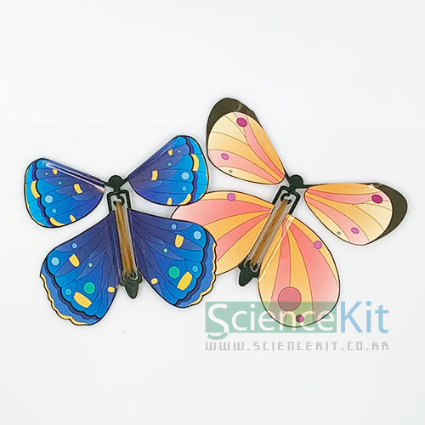
날아라 책갈피 -고무동력

Slide 2
실험목표
프로펠러의 회전으로 날아가는 책갈피를 직접 만들고
그 원동력인 고무줄의 탄성력에 대해 알아봅시다.
실험 준비물
종이 도안, 플라스틱 몸체 2종(A, B), 고무밴드, 양면 테이프
학생준비물: 가위, 사인펜이나 유성펜(꾸밀 재료)

Slide 4
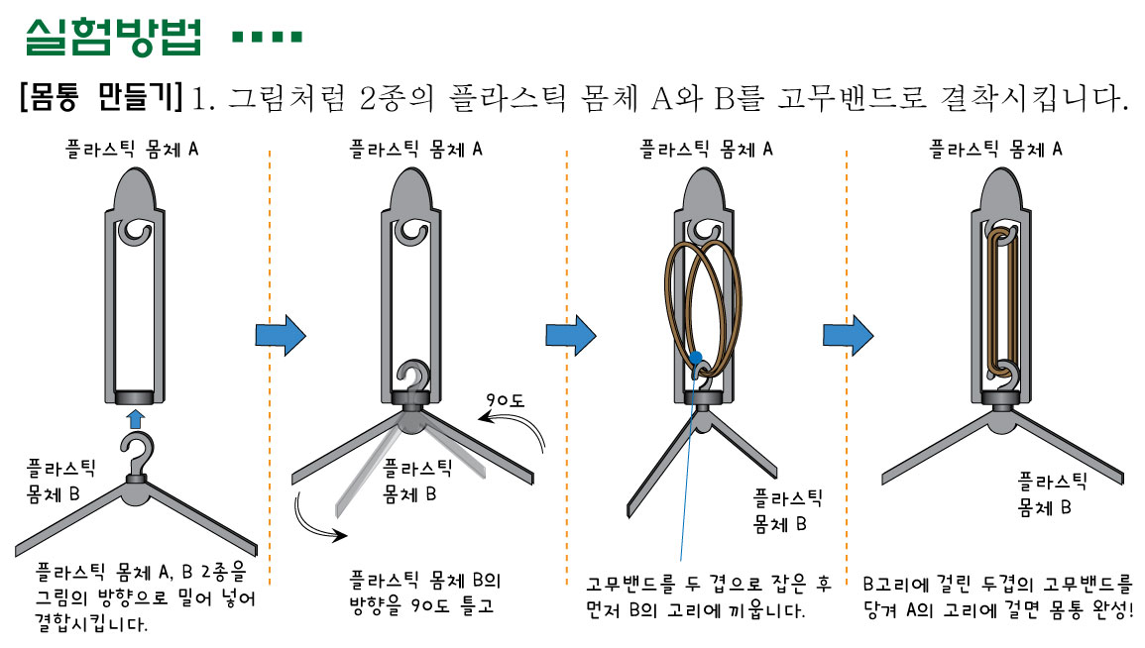

Slide 6
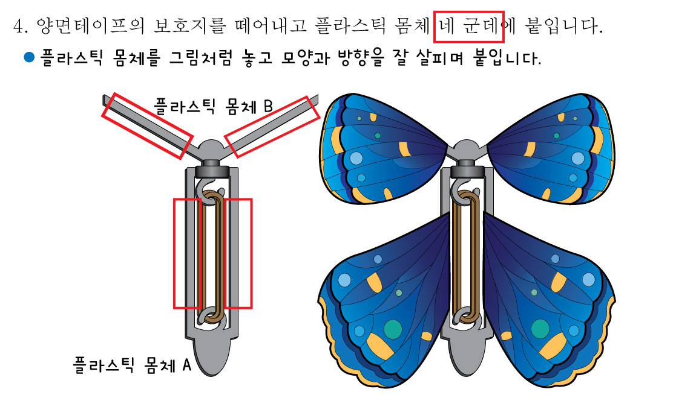

Slide 10
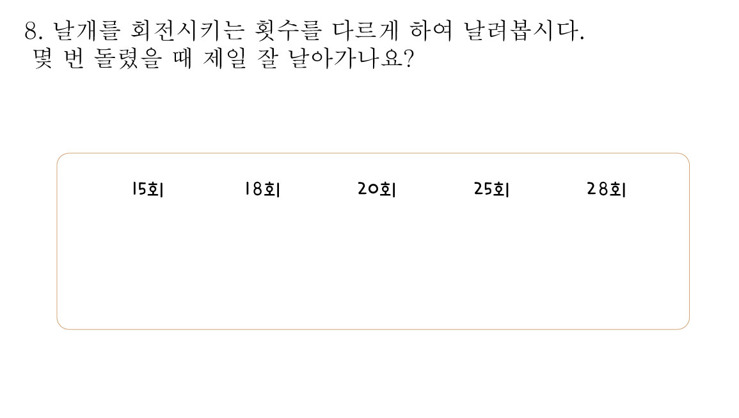

Slide 12
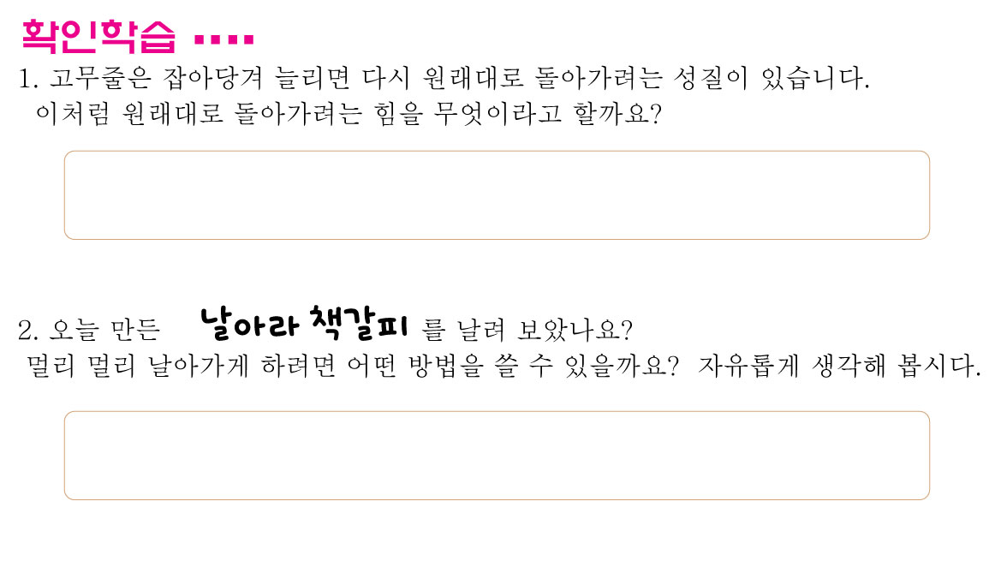

Slide 14
